Slide 1
Bürgerinformationsveranstaltung zu den Bebauungsplänen Studernheim, Fachmarktzentrum und Studernheim, Nördlich der Mühlbergstraße Dienstag, 26.04.2022, 19-21 Uhr Congressforum Frankenthal
Stadtverwaltung Frankenthal, Bereich Planen und Bauen

Slide 2
Ablauf der Veranstaltung
Herzlich Willkommen!
19:00 Organisatorische Hinweise, Begrüßung
19:20 Einführung und Vorstellung der beiden B-Planverfahren
19:45 Fragen der Teilnehmenden
20:45 Zusammenfassung, Ausblick
21:00 Ende
Moderation: Stefanie Heng-Ruschek, shr moderation

Slide 3
Organisatorische Hinweise
Corona:
Protokoll: Hierzu werden Audioaufnahmen und Fotos gemacht.
Präsentation: Wird auf Website der Stadt Frankenthal gestellt.
Teilnehmerliste: Bitte eintragen, wenn Wortbeiträge im
B-Plan-Verfahren berücksichtigt werden sollen. Schriftliche Antwort.
Spielregeln: Bitte…
…Fragen nach den Vorträgen.
…vor Wortbeitrag Namen und ggf. Organisation nennen.
…kurz fassen.
…ausreden lassen.
…sachlich bleiben.
…Corona Regeln beachten.

Slide 4
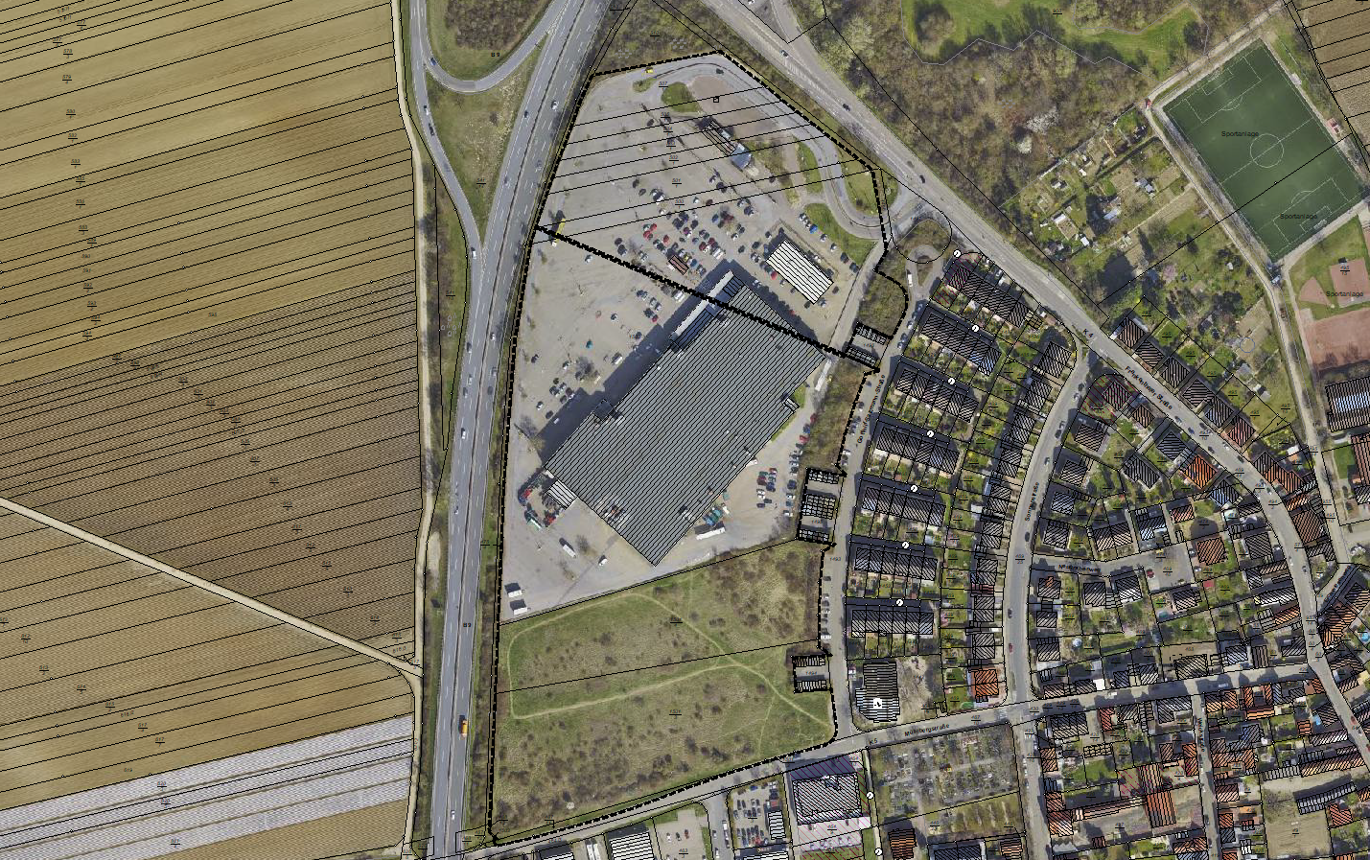
Luftbild
„Studernheim, Fachmarktzentrum“ und „Studernheim, Nördlich der Mühlbergstraße“ o. M.

Slide 5
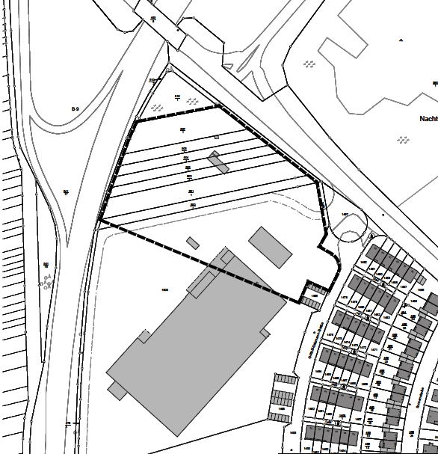
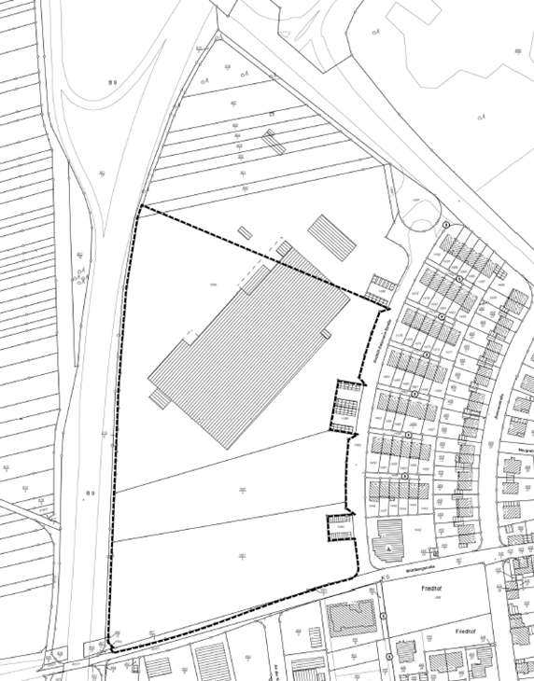
Geltungsbereiche der beiden
Bebauungspläne
Studernheim, Fachmarktzentrum o. M.
Studernheim, Nördlich der Mühlbergstraße o. M.

Slide 6
Wie läuft ein Bebauungsplanverfahren ab?
2. Frühzeitige Beteiligung (mind. 30 Tage) gem. §§ 3 Abs. 1 und 4 Abs. 1 BauGB
1. Aufstellungsbeschluss
gem. § 2 Abs. 1 BauGB
3. Offenlage (mind. 30 Tage)
gem. §§ 3 Abs. 2 und 4 Abs. 2 BauGB
5. Ausfertigung/Rechtskraft
gem. § 10 BauGB
Aktueller Verfahrensstand
4. Satzungsbeschluss
gem. § 10 BauGB
Erarbeitung eines
städtebaulichen
Entwurfs
Beteiligung der
Öffentlichkeit und der
Behörden
- Bebauungsplanentwurf
Bekanntmachung der
Umweltbelange
Unterzeichnung der
Bebauungsplanurkunde
Ortsübliche Bekanntmachung
Im Amtsblatt
Förmlicher Auftakt
Beschluss über den
Bebauungsplan durch
den Stadtrat
Beteiligung der
Öffentlichkeit und der Behörden für mind. 30 Tage
- Information über die Planungsziele
Erstellung Abwägung
Erstellung der Gutachten
Erarbeitung des Bebauungsplanentwurfs unter Berücksichtigung aller Belange
Abwägung der Offenlage

Slide 7
Vielen Dank für Ihre Aufmerksamkeit und Beteiligung!
Stadtverwaltung Frankenthal, Bereich Planen und Bauen

